Slide 1
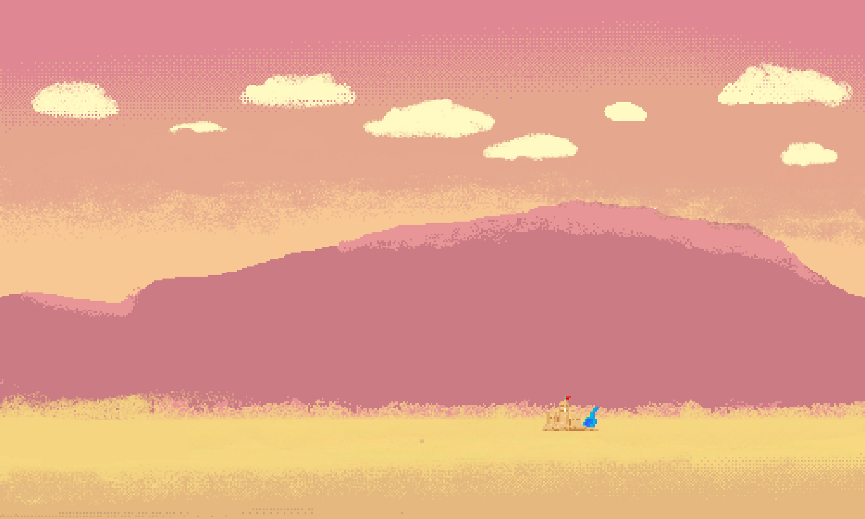



DINO
PROGRAMACION EXPO

Slide 2
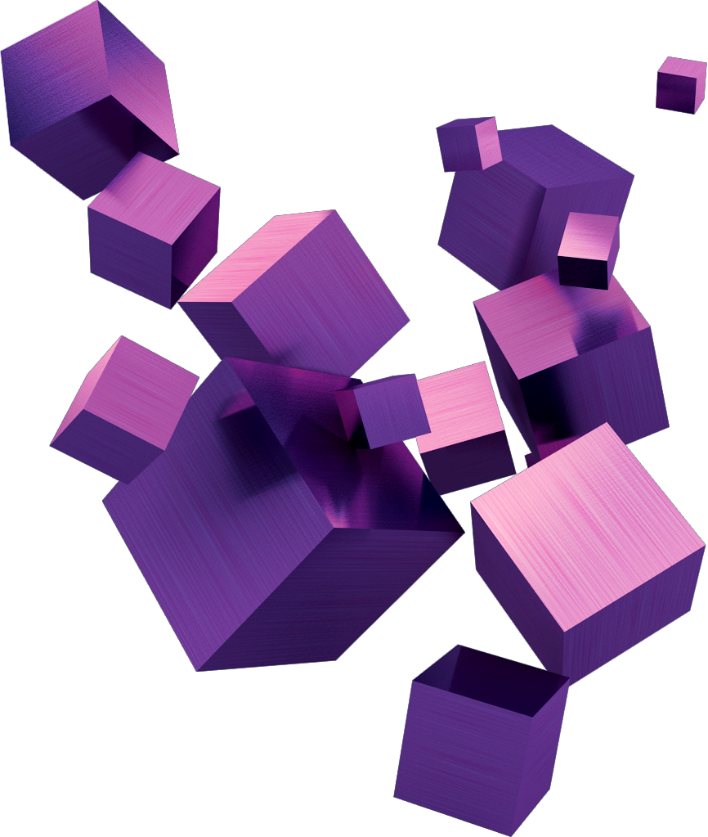

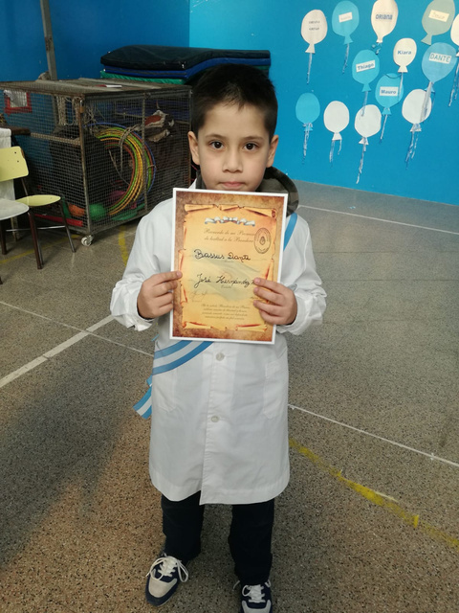
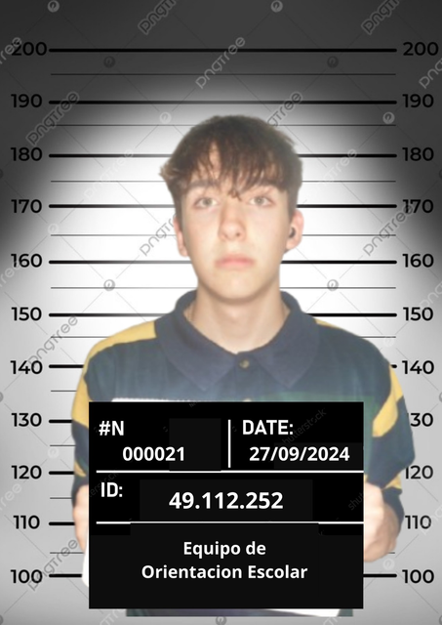
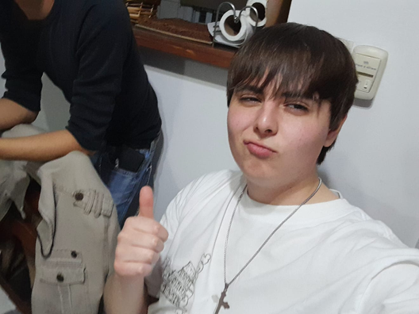
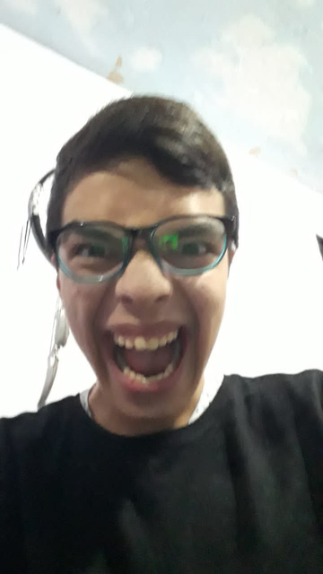
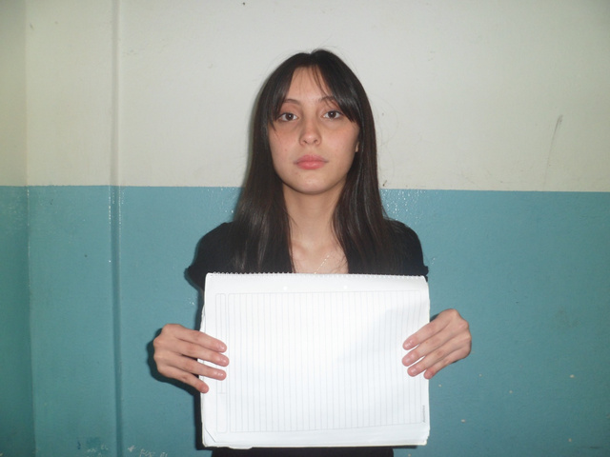
INTEGRANTES
PROGRAMACION 5°3
Dante Bassus
Mateo Lugo
Facundo Noriega
Santino Trevisano
Alma Carena

Slide 3

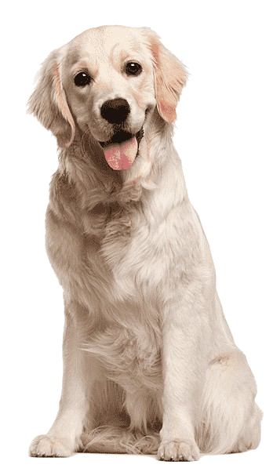
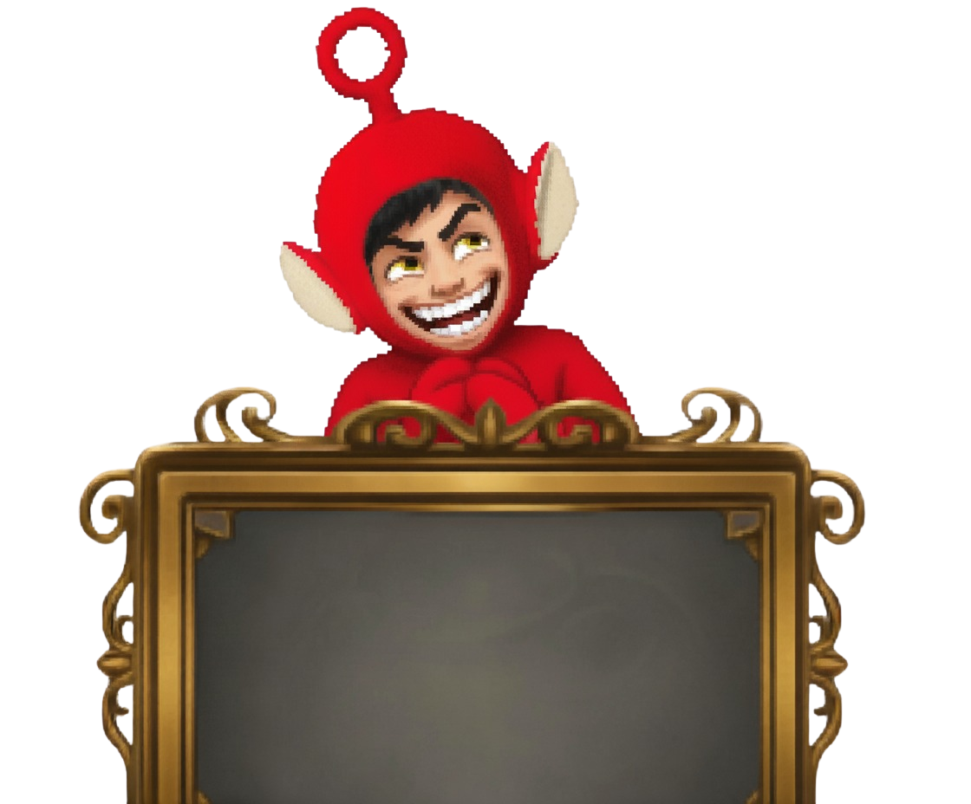
INTRODUCCION
Nuestro proyecto se basa en el clasico juego del Dinosaurio cuando no tenemos internet, pero recreado a nuestra manera en el lenguaje de Python, utilizando distintas librerias e investigacion para poder hacerlo.

Slide 4
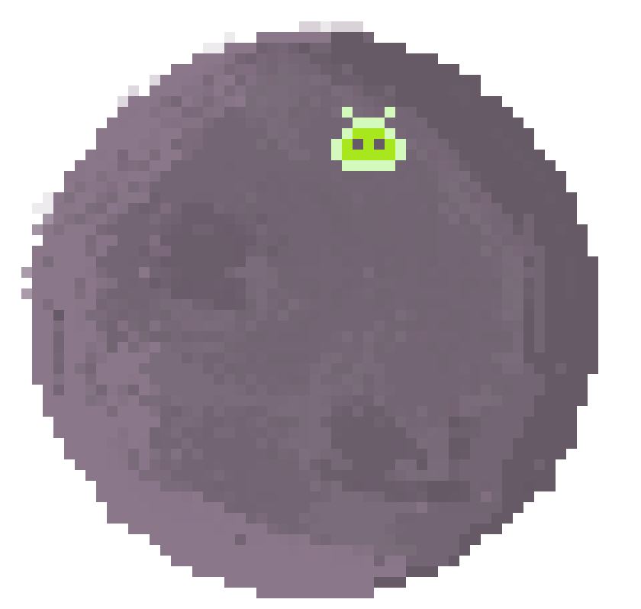

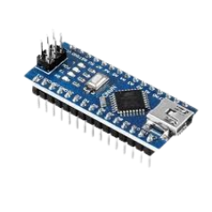

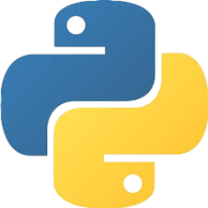


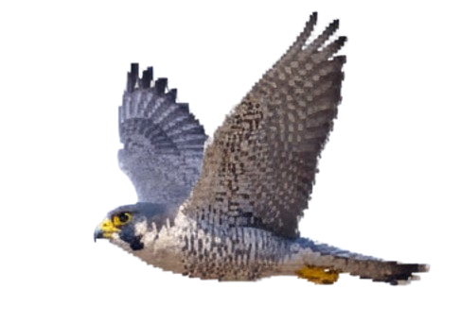
TECNOLOGIA

Slide 5
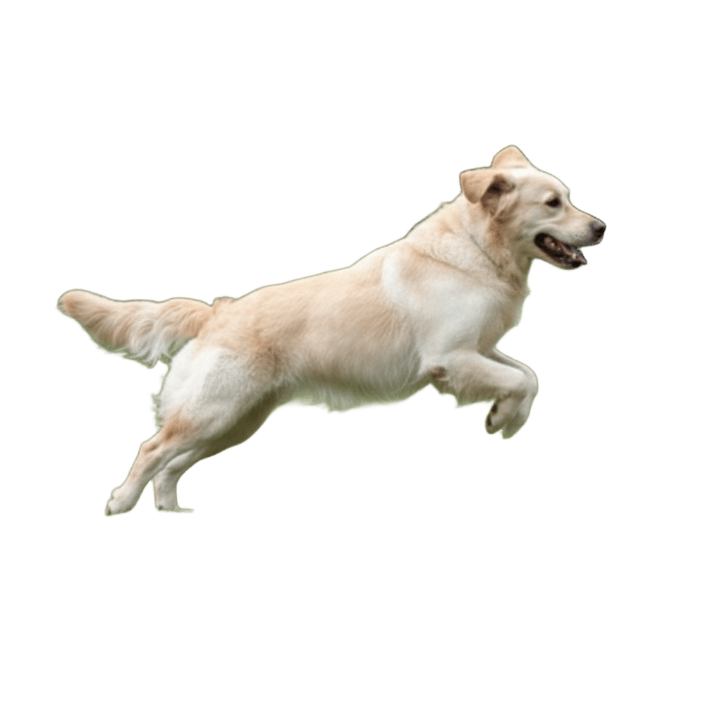
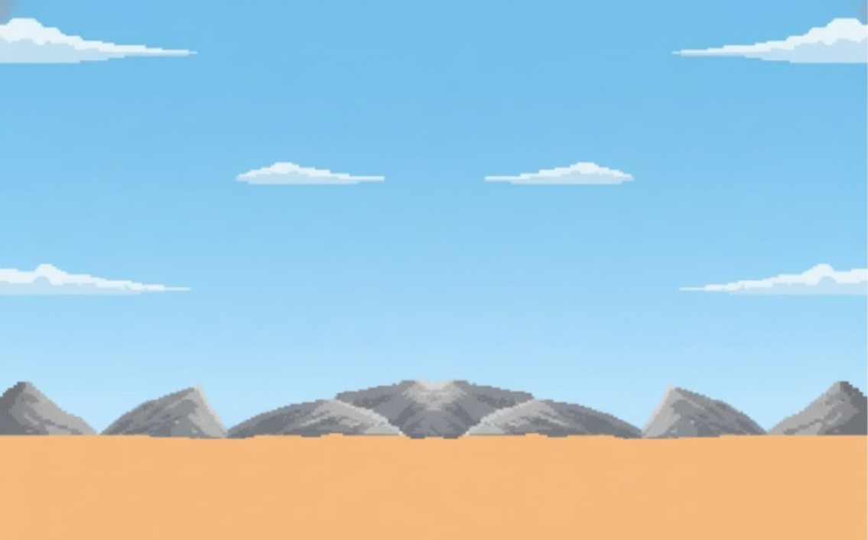
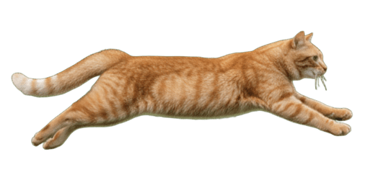

AQUILES MANDO

Slide 6
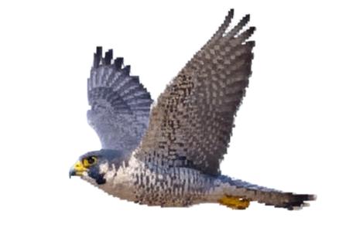
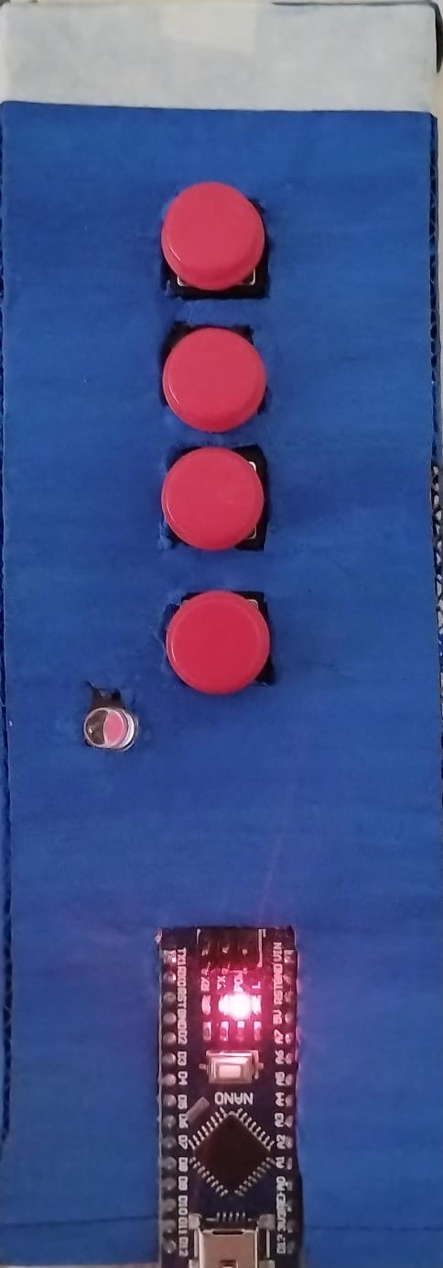
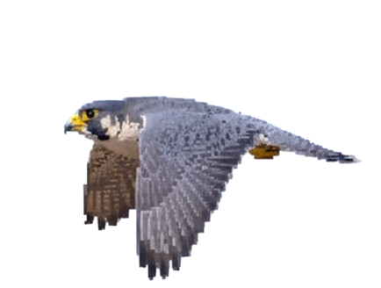
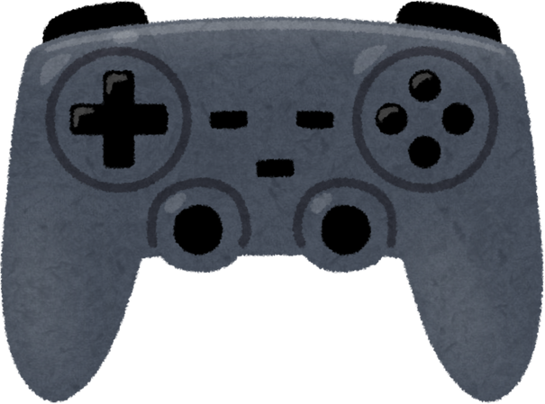

CONTROLES
A
Q
U
I
L
E
S
A
Q
U
I
L
E
S

Slide 7
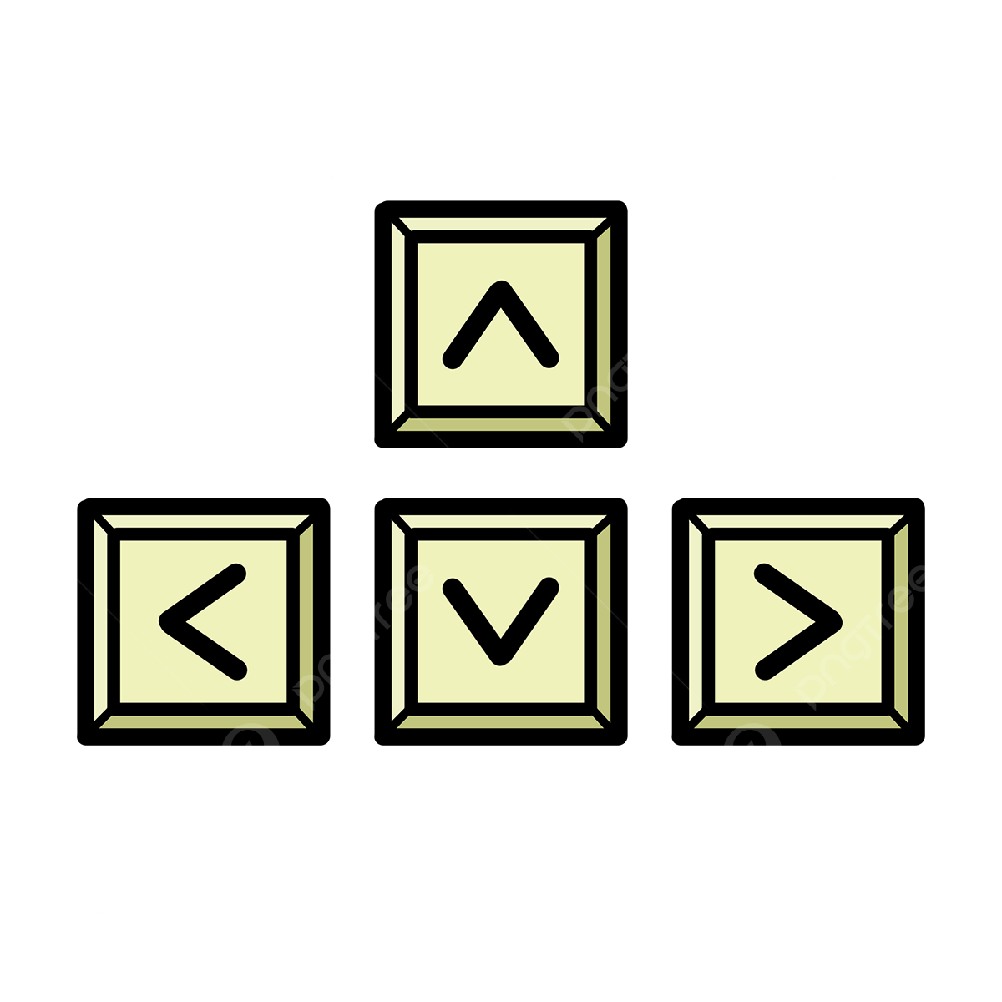
CONTROLES
T
e
c
l
a
d
o
T
e
c
l
a
d
o

Slide 8
JUEGO

Slide 9
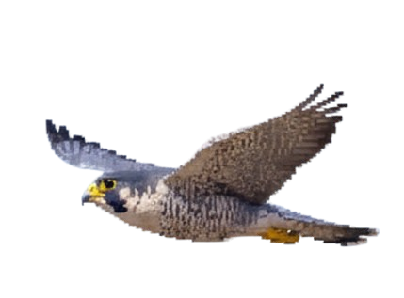
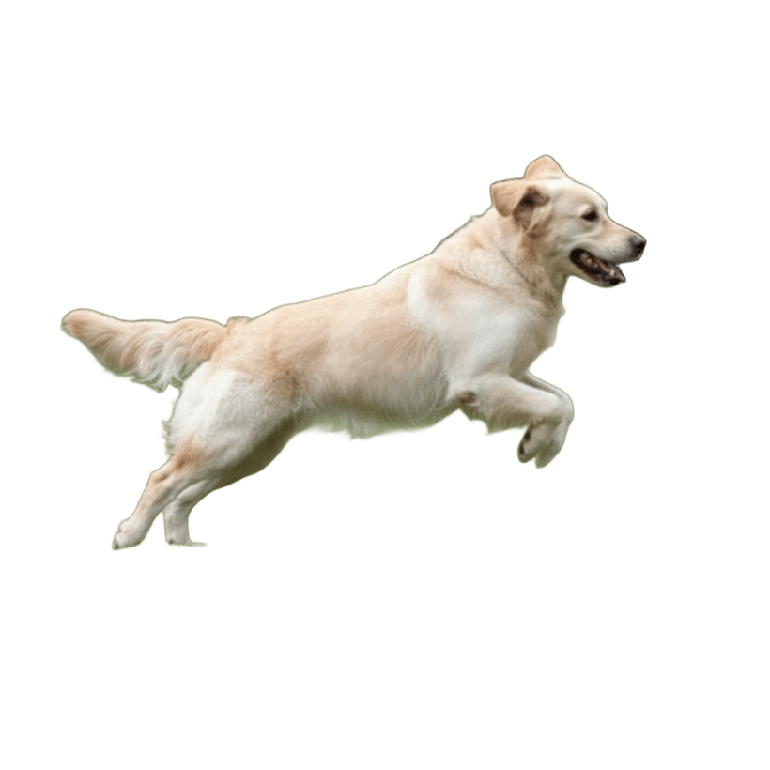

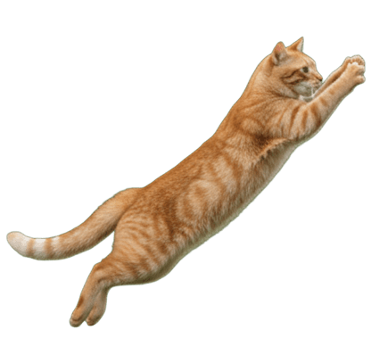
OBJETIVO DEL JUEGO
El objetivo principal del juego es demostrar tus reflejos, esquivando diferentes obstaculos.

Slide 10
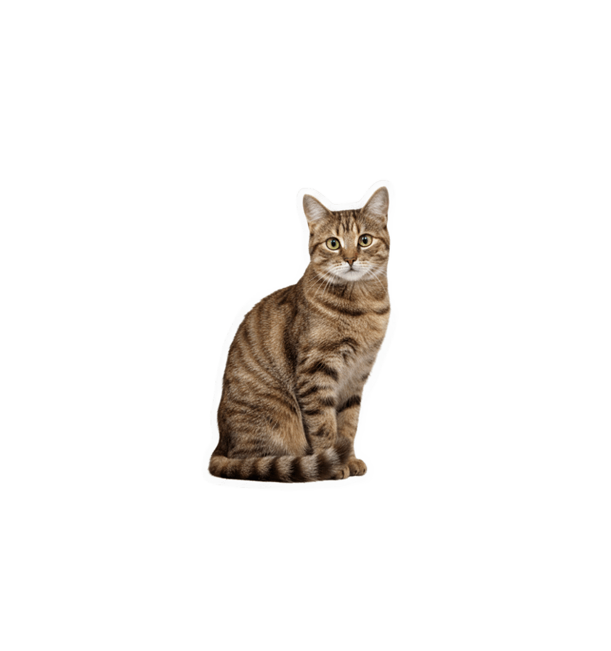
MUNDOS

Slide 11
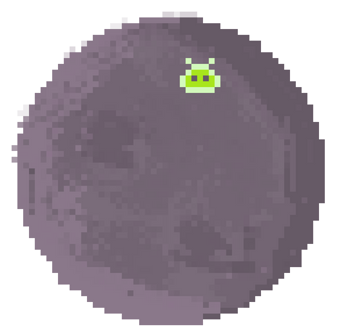
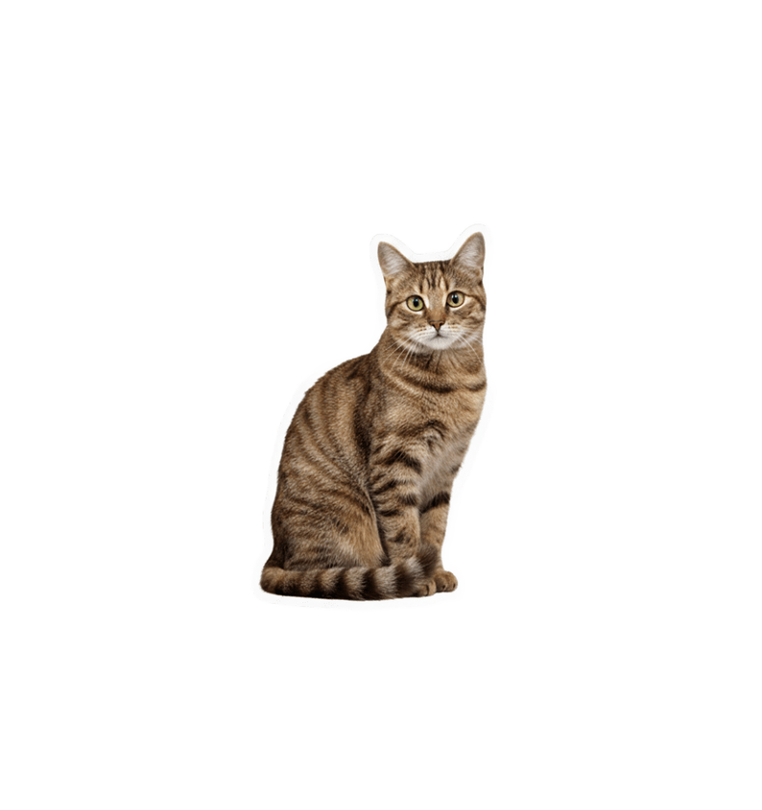


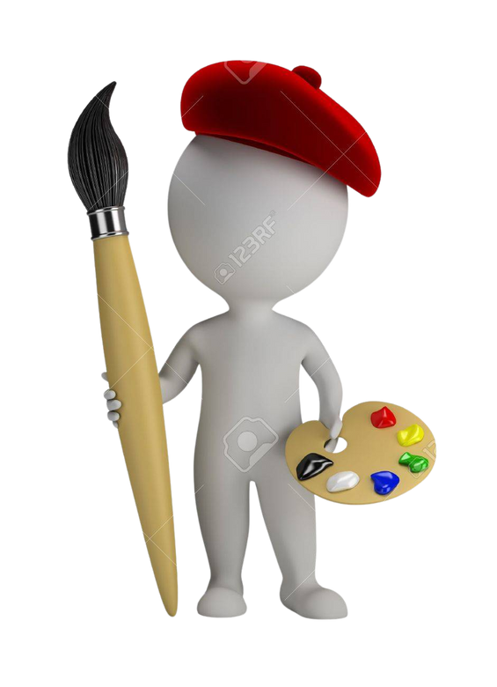
DIA
NOCHE

Slide 12
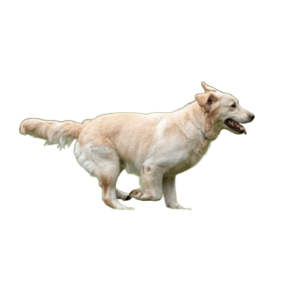
INICIO

Slide 13

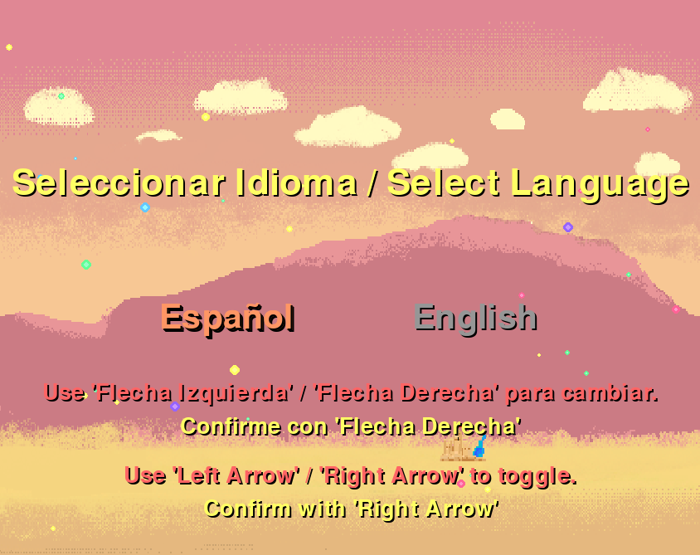

IDIOMA

Slide 14
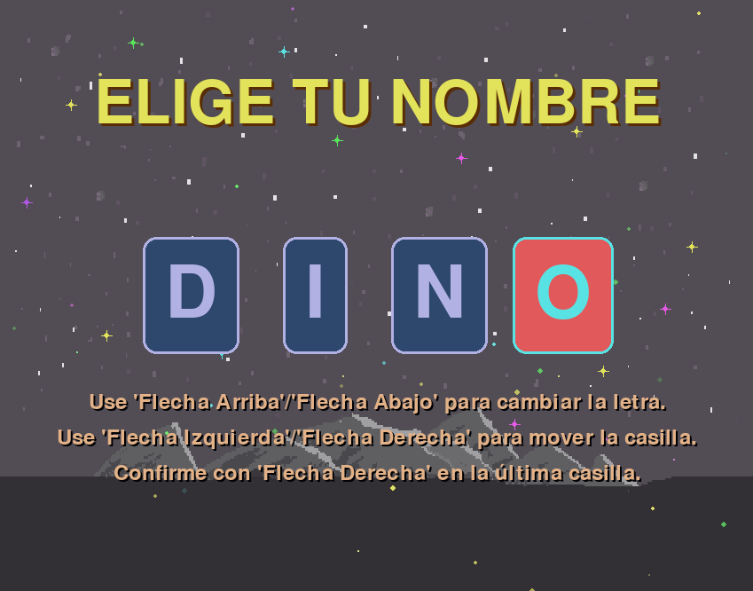
NOMBRE
DE
PERSONA

Slide 15
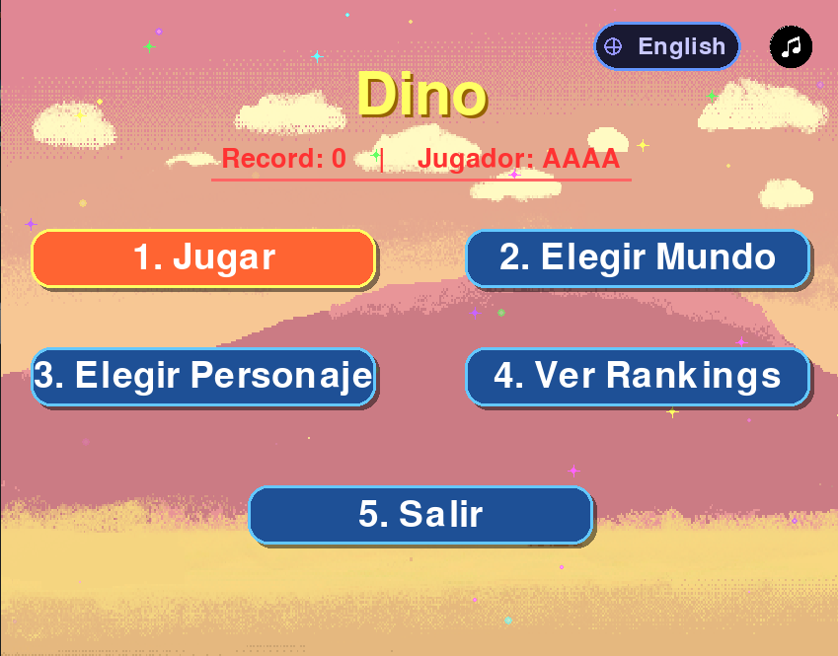
MENU

Slide 16
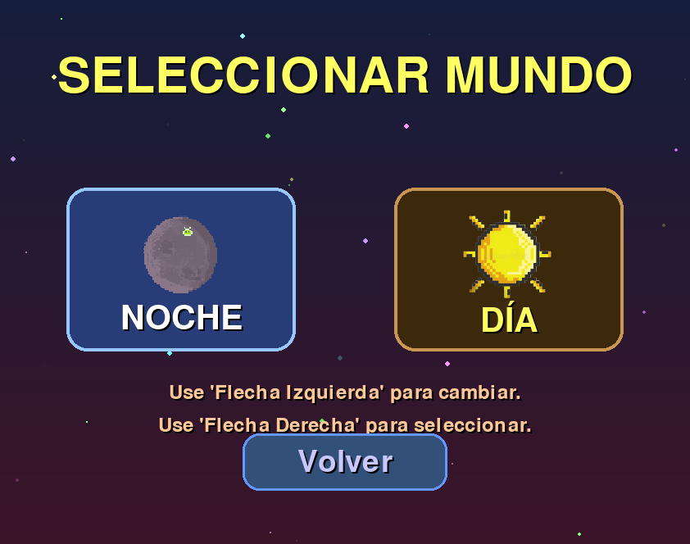
SELECCIONAR MUNDO

Slide 17
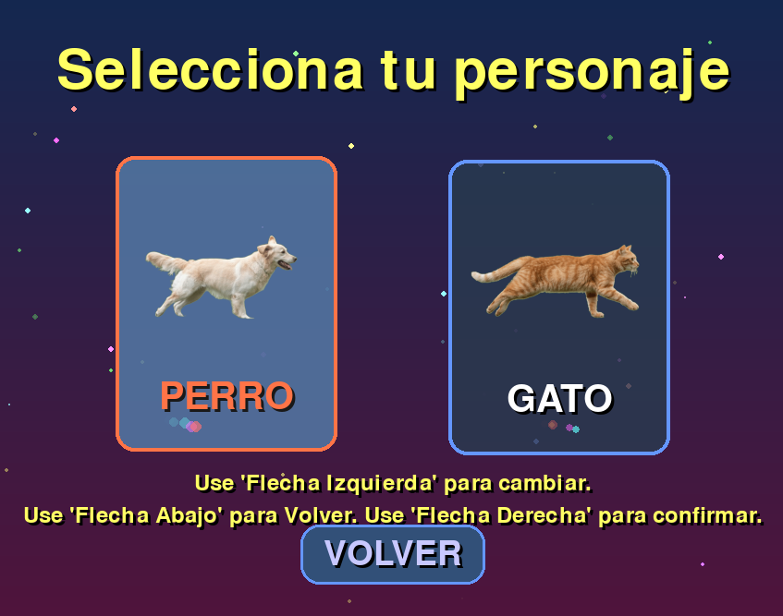
SELECCION
DE
PERSONAJE

Slide 18
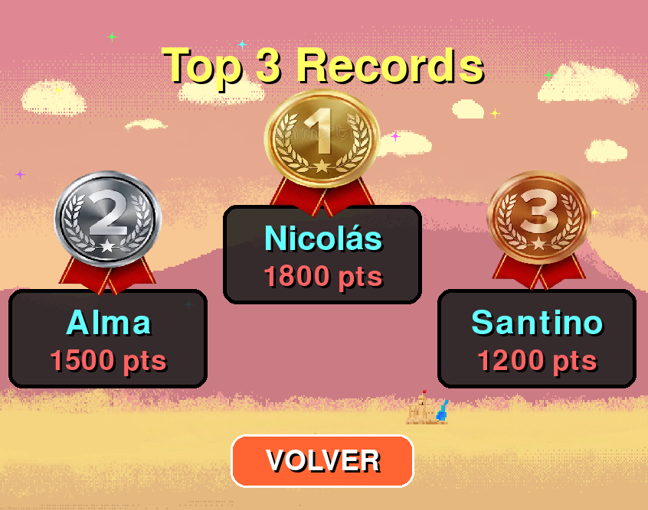



RANKING

Slide 19
INTERFAZ

Slide 20

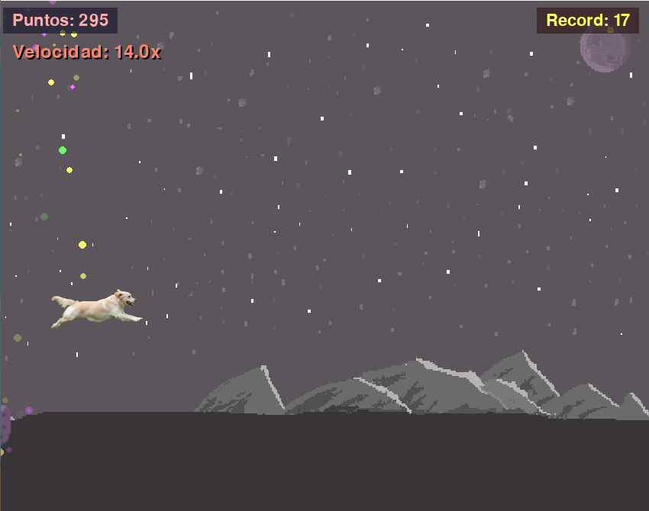
PUNTAJE

Slide 21

VELOCIDAD

Slide 22

RECORD

Slide 23

PJ

Slide 24
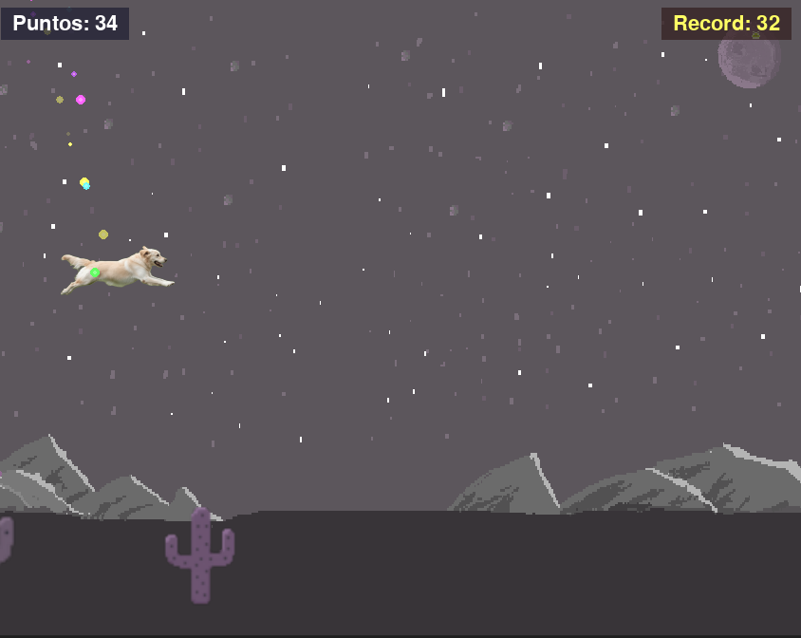

OBSTACULO

Slide 25

MECANICAS

Slide 26
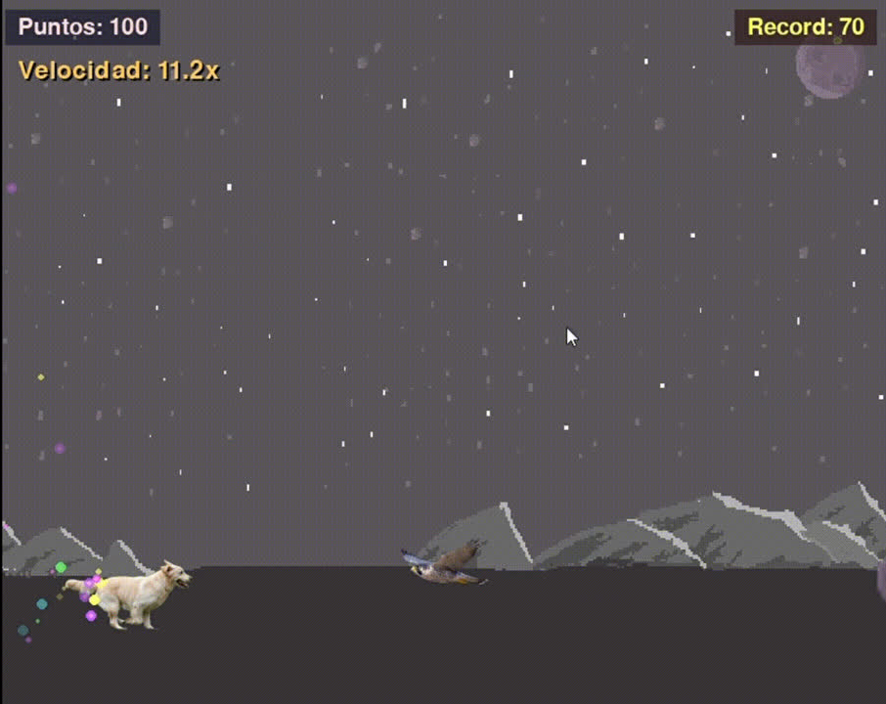


AGACHARSE

Slide 27
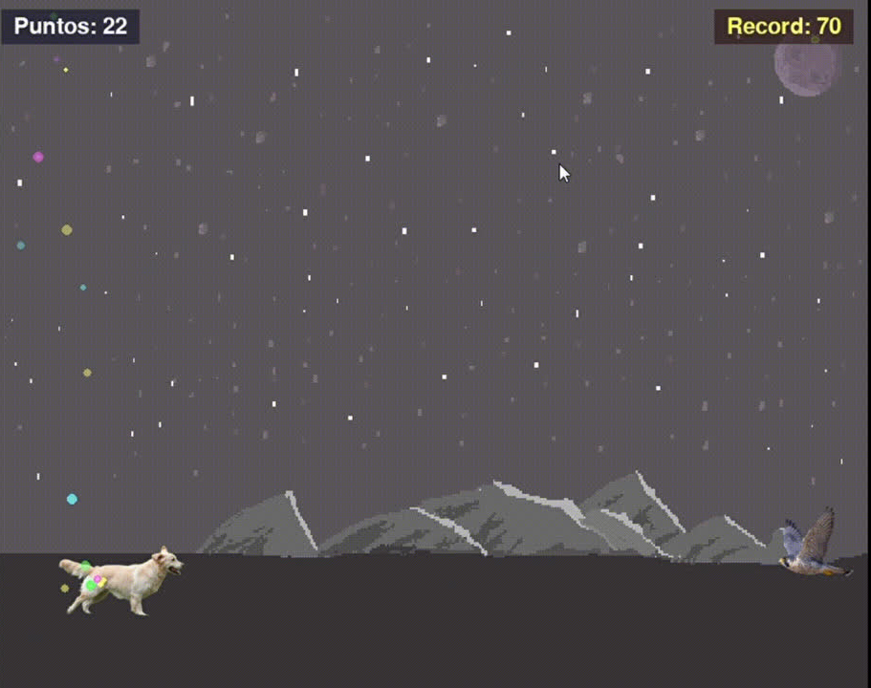
SALTO

Slide 28
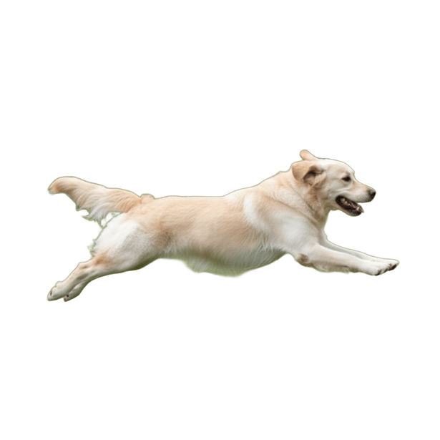
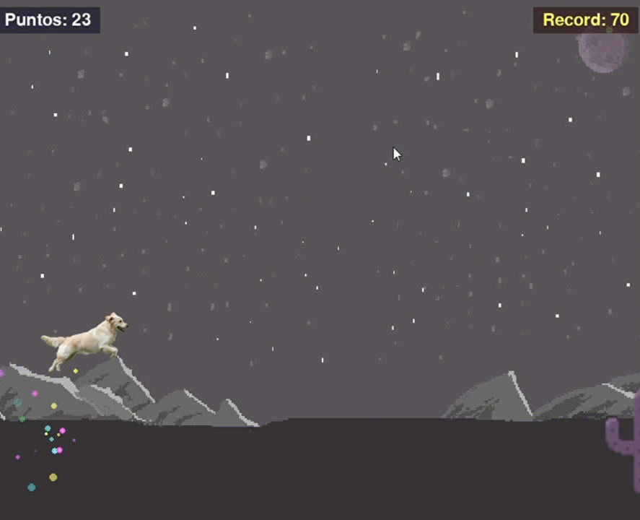

PLANEAR

Slide 29

MUCHAS GRACIAS POR VER

